Slide 1
Ο κινηματογραφικός χρόνος

Slide 2
Ο κινηματογραφικός χρόνος είναι ο χειρισμός του χρόνου για δημιουργικούς σκοπούς, για να φτάσουμε σ’ ένα καλλιτεχνικό αποτέλεσμα, στην κατασκευή μιας ταινίας.
Η έννοια του χρόνου έχει αποτελέσει το αντικείμενο αναζητήσεων και ερευνών της φιλοσοφίας και των φυσικών επιστημών. Ο εμπνευσμένος φυσικός επιστήμονας του 20ού αιώνα Άλμπερτ Αϊνστάιν (1879-1955) είπε χαρακτηριστικά: «Άνθρωποι σαν εμάς που πιστεύουν στη Φυσική, ξέρουν πως η διάκριση σε παρελθόν, παρόν και μέλλον είναι απλώς μια ανθεκτική έμμονη πλάνη»

Slide 3
Η ταινία Η επαφή (1997) του Ρόμπερτ Ζεμέκις (γενν. 1952), θίγει αυτό ακριβώς το θέμα, δημιουργώντας ταυτόχρονα ποιητικότητα που πατάει στην επιστήμη.

Slide 4
Ο χρόνος χρειάζεται για να μπορούμε να συνεννοηθούμε και να κάνουμε τις δουλειές μας. Σύμφωνα με τη Φυσική Επιστήμη είναι μία διάσταση που δεν υφίσταται από μόνη της. Η αίσθησή του είναι τελείως διαφορετική, όταν περιμένουμε να συμβεί κάτι που δεν επιθυμούμε και άλλη όταν βιώνουμε ευχάριστες ή ευτυχισμένες καταστάσεις. Η βίωση του χρόνου σε καταστάσεις μεγάλου κινδύνου επιταχύνεται ή επιβραδύνεται μέσα μας. Το accelere (γρήγορη κίνηση), και το slow motion (αργή κίνηση), στον κινηματογράφο έχουν οντολογικό νόημα, εκφράζουν δηλαδή τον τρόπο βίωσης του χρόνου από τον ήρωα μιας ταινίας.

Slide 5
Εξαιρετικό είναι το slow motion στην ταινία Σολίστας (1996) του Σκοτ Χικς (γενν. 1953), στη σκηνή της αποθέωσης του ήρωα από το κοινό και της ταυτόχρονης κατάρρευσής του, ενώ ερμηνεύει στο πιάνο με δεξιοτεχνία έργο του Ραχμάνινοφ σε μεγάλο κοινό.

Slide 6
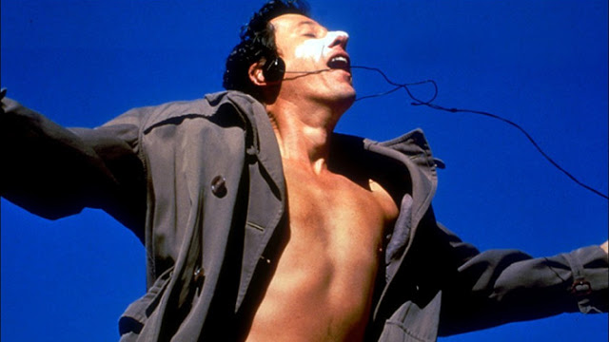

Slide 7
Το ίδιο εξαιρετικά σκηνοθετημένη είναι και η σκηνή στην ταινία Το Δέντρο της Ζωής (2011) του Τέρενς Μάλικ (γενν. 1943), όπου ο κεντρικός ήρωας, ενώ βρίσκεται στο αεροδρόμιο όπου δουλεύει, μαθαίνει ότι ο ένας του γιος μόλις σκοτώθηκε. Ο Μάλικ σκηνοθετεί αυτήν την ιδιαίτερη για τον ήρωα στιγμή με κυκλικό travelling γύρω του σε slow motion και ταυτόχρονα ο ήχος αλλάζει. Ο ήχος από τις τουρμπίνες των αεροπλάνων μετατρέπεται σε ένα βουητό που αρχίζει να διαλύει τον εγκέφαλο του ήρωα και ταυτόχρονα η εικόνα των αεροπλάνων αλλάζει σε μια λυρικά βασανιστική αίσθηση, καθώς καδράρει τα υποκειμενικά πλάνα του δυστυχισμένου πλέον πατέρα, με φόντο ένα «ματωμένο» δειλινό στον ορίζοντα.

Slide 8
Αν θυμηθούμε αντίστοιχες στιγμές στη ζωή μας, θα δούμε και θα ακούσουμε αυτό που μας συνέβη: ο χρόνος επιβραδύνθηκε, ο ήχος παραμορφώθηκε και ο χώρος πήρε άλλη διάσταση. Ο κινηματογράφος καταγράφει το ανθρώπινο βίωμα, αντικαθιστώντας τις αισθήσεις μας και τον τρόπο που τις επεξεργάζεται ο εγκέφαλός μας, και καταλήγει η συνείδησή μας. Άλλωστε η τέχνη του κινηματογράφου από τη φύση της - κινούμενη εικόνα κι ήχος - μπορεί να καταγράφει το ταξίδι της συνείδησής μας.

Slide 9
Στη σκηνή του φινάλε κάθε απώλεια ξεπερνιέται με τη συνάντηση όλων των ψυχών σε έναν μη χώρο και χρόνο, ο οποίος κινηματογραφικά αντιμετωπίζεται με ευρυγώνιο φακό και λήψεις στο χέρι σε μια απέραντη παραλία το χάραμα, για να αναπαραστήσει την αιωνιότητα. Ο Μάλικ συνδέει πλάνα του μικρόκοσμου και του μακρόκοσμου με τον κόσμο, όπως τον βλέπουν τα ανθρώπινα μάτια, δημιουργώντας μία εξαιρετική κινηματογραφική ραψωδία.

Slide 10
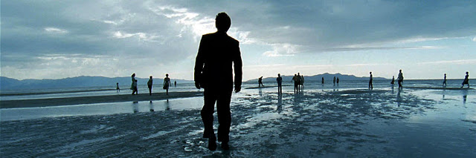

Slide 11
Δεν πρέπει να συγχέουμε τον κινηματογραφικό χρόνο με το φιλμικό. Ο φιλμικός χρόνος είναι η διάρκεια της ταινίας αυτής καθαυτής. Κυμαίνεται από κάποια λεπτά στο βιντεοκλίπ, δευτερόλεπτα στη διαφήμιση, κάποια λεπτά στη μικρού μήκους, 1 ½ έως 2 ώρες που είναι η κλασική διάρκεια της μεγάλου μήκους, 2 ½ με 3 που είναι μεγάλη διάρκεια και μπορεί να φτάσει τις 5 ώρες, για παράδειγμα στις ταινίες Η ωραία καυγατζού (1991) και Ζαν ντ’ Άρκ (1993) του Ζακ Ριβέτ (γενν. 1928), ή σε πολύ μεγαλύτερη στον πειραματικό κινηματογράφο.

Slide 12
Στην Ωραία καυγατζού (La belle noiseuse, 1991) ο Ζακ Ριβέτ (1928-2016) αντιμετωπίζει τη ζωγραφική ενός πίνακα από τον ήρωα-ζωγράφο της ταινίας του σε πραγματικό χρόνο ή real time όπως αλλιώς λέγεται.

Slide 13
ο αφηγηματικό μοντάζ έχει ως ρόλο να αφηγηθεί μια δράση, να κάνει να εκτυλιχτεί μια σειρά γεγονότων. Ο κινηματογράφος και ειδικά το μοντάζ κινούνται και αναπτύσσονται μέσα στο χρόνο που ονομάζουμε κινηματογραφικό χρόνο. Το μοντάζ τμηματοποιεί και χρησιμοποιεί τις εικόνες-πλάνα κι έτσι, ταυτόχρονα, τμηματοποιεί τον κινηματογραφικό χρόνο.

Slide 14
Ο Μαρσέλ Μαρτέν ομαδοποίησε, για λόγους κατανόησης, το χρόνο σε διάφορα είδη, σύμφωνα με τον χειρισμό του στο σενάριο και στο μοντάζ.
Ο συμπτυγμένος χρόνος είναι ο κατεξοχήν κινηματογραφικός τρόπος της ελλειπτικής αφήγησης.

Slide 15
Ο σεβαστός χρόνος, είναι ο χρόνος που σέβεται απόλυτα την ρεαλιστική πραγματικότητα, είναι ο κινηματογραφικός χρόνος που συμπίπτει απόλυτα με το φιλμικό. Δύο χαρακτηριστικές ταινίες είναι του Άλφρεντ Χίτσκοκ Η θηλιά (1948) και του Ερμάνο Όλμι Το δέντρο και τα τσόκαρα (1978)

Slide 16
Ο σπασμένος χρόνος είναι ο χρόνος που κατακερματίζεται σε παρόν, παρελθόν και μέλλον.
Ο άτακτος χρόνος είναι ο χρόνος που βασίζεται στα flash back.

Slide 17
Η γραμμική ανάπτυξη του χρόνου σε μια ταινία είναι η ανάπτυξη της ιστορίας με αρχή, μέση και τέλος ή παρόν και μέλλον, χωρίς flash back ή flash forward.
Οι κλασικές μέθοδοι που έχουν χρησιμοποιηθεί για το χειρισμό του χρόνου του κινηματογράφου είναι:

Slide 18
Το accelere (αξελερέ) ή επιτάχυνση. Μπορούμε να επιταχύνουμε την κίνηση μέσα στην εικόνα τραβώντας με λιγότερα καρέ αν τραβάμε film, ή στο μοντάζ αν γυρίζουμε video.
Το slow motion (σλόου μόσιον) ή επιβράδυνση. Μπορούμε να επιβραδύνουμε την κίνηση, αναλύοντάς την με περισσότερα καρέ στη λήψη αν γυρίζουμε film, ή στο μοντάζ αν τραβάμε video.
Το fade in και το fade out. Η εικόνα μας ανάβει από μαύρο ή σβήνει σε μαύρο. Στο fade μπορούμε να κάνουμε και σε άλλα χρώματα σβήσιμο ή άναμμα, ανάλογα με το τι θέλουμε ακριβώς να εκφράσουμε. Fade σε λευκό έχει χρησιμοποιηθεί για να δηλώσει το υποκειμενικό ανθρώπου που πεθαίνει. Στην ταινία Η αβάσταχτη ελαφρότητα του είναι (1987) του Φίλιπ Κάουφμαν στη σκηνή του φινάλε, το ζευγάρι των ηρώων οδεύει προς το θάνατο και το πλάνο σβήνει σε λευκό.

Slide 19
Tο fondue enseigne (φοντί ανσενιέ) ή dissolve (ντιζόλβ). Είναι το σβήσιμο ενός πλάνου και η ταυτόχρονη εμφάνιση του επόμενου μέσα στα ίδια καρέ του σβησίματος. Όλος ο βωβός κινηματογράφος έχει χρονικά περάσματα με dissolve. Το dissolve πέρασε και στον ομιλούντα και χρησιμοποιήθηκε συστηματικά μέχρι και τη δεκαετία του ΄90, αποδίδοντας μαλακά χρονικά περάσματα στη δράση μιας ταινίας. Σήμερα εξακολουθεί να χρησιμοποιείται, αν και όλος ο μοντερνισμός αποτελείται από βιαιότητα, άρα και απότομα κοψίματα των πλάνων. Στη σημερινή αισθητική του κινηματογράφου, όπου συνδυάζονται όλα τα στυλ και οι τρόποι, και το dissolve έχει τη θέση και την αισθητικά λειτουργική χρήση του.

Slide 20
Το fixed carré (φιξτ καρέ) είναι το πάγωμα ενός πλάνου και ισοδυναμεί με το πάγωμα του χρόνου. Το travelling ενοποιεί το χρόνο. Στην ταινία Πέρσι στο Μαρίενμπαντ (1961) ο Αλέν Ρενέ κάνει travelling lateral (τράβελινγκ λατεράλ), στα κτίρια ενός δρόμου και πάνω στο travelling οι προσόψεις τους μετατρέπονται παίρνοντας την όψη που είχαν κατά τη διάρκεια του πολέμου. Η ενοποίηση του παρόντος και του παρελθόντος επιτεύχθηκε με έναν πολύ πλαστικό τρόπο, χωρίς εφέ, μονάχα μέσα από την ένωση διαφορετικών σκηνικών

Slide 21
Στο ντεκουπάζ και στη λήψη η ένωση με cut πλάνων με ίδια κίνηση της κάμερας, επιτυγχάνεται με τη χρήση ίδιου φακού και γωνίας λήψης και αλλαγή στη σύνθεση του κάδρου.
Το play back είναι η αντιστροφή της κίνησης. Έτσι αντιστρέφουμε το φιλμικό χρόνο. Για παράδειγμα, ενώ ένα κτίριο καταρρέει, με το play back, ανασυντίθεται. Η χρήση του υπήρξε το συχνό παιχνίδι των πρώτων κινηματογραφιστών στις αρχές του 20ου αιώνα.

Slide 22
Ένα γρήγορο panoramique (πανοραμίκ = κίνηση της κάμερας με σταθερό τον άξονά της, παράλληλα με το έδαφος), που ακολουθείται από cut μάς μεταφέρει σε άλλο χωρόχρονο. Τις δεκαετίες ΄30 και ΄50, ΄60 χρησιμοποιήθηκε στην κινηματογραφική αισθητική.

Slide 23
Το σταμάτημα του χρόνου. Στην ταινία Η Διαθήκη του Ορφέα (1960) του Ζαν Κοκτό (1889-1963), όταν ο Ορφέας μπαίνει στο χώρο του Άδη, είναι έξι η ώρα και τη στιγμή αυτή ο ταχυδρόμος ρίχνει ένα γράμμα στο γραμματοκιβώτιο, ενώ το ρολόι χτυπάει έξι. Όταν ο Ορφέας βγαίνει από τον Άδη, ύστερα απ’ όσα μεσολάβησαν, το ρολόι αποτελειώνει τους έξι χτύπους του, ενώ το γράμμα πέφτει μέσα στο κουτί.

Slide 24
Στον Δικηγόρο του διαβόλου (The devil’s advocate) (1997) του Τέιλορ Χάκφορντ (γενν. 1944), ολόκληρη η δράση με φιλμικό χρόνο 144 λεπτών διεξάγεται σε ελάχιστα δευτερόλεπτα αληθινού χρόνου. Ο νεαρός δικηγόρος σε μια διακοπή της δίκης, στην οποία υπερασπίζεται έναν αμετανόητο παιδεραστή, πάει στην τουαλέτα να πλύνει τα χέρια του και, καθώς βγάζει τη βέρα του, η σκέψη του «βλέπει» αυτό που βλέπει και ο θεατής, τις διαδρομές της συνείδησής του, που ισοδυναμούν με δύο ώρες φιλμικού χρόνου. Στο φινάλε της ταινίας ξαναγυρίζουμε στη στιγμή της βέρας. Έχει μεσολαβήσει βιωμένος κινηματογραφικός χρόνος ελάχιστων δευτερολέπτων και φιλμικός χρόνος δύο ωρών.

Slide 25
Μια ολόκληρη ταινία μπορεί να αφιερωθεί στο πάγωμα του χρόνου. Στην ταινία Η μέρα της μαρμότας (Groundhog Day) (1993) του Χάρολντ Ράμις (1944-2014), ο ήρωας ζει και ξαναζεί την ίδια μέρα, καθώς ξυπνάει κάθε πρωί. Η ανθρώπινη φαντασία εδώ σταμάτησε το χρόνο κι έπαιξε με αυτήν την ιδέα, γιατί ξέρει πόσο απατηλή είναι η ύπαρξή του.

Slide 26
Το μοντάζ υλοποιεί χ ρ ο ν ι κ ά την ταινία. Η απλούστερη μορφή είναι το οριζόντιο ή γραμμικό μοντάζ που ακολουθεί τη γραμμική εξέλιξη των γεγονότων-καταστάσεων της κινηματογραφικής αφήγησης. Το μετρικό μοντάζ που με τη σειρά του γέννησε το επιταχυνόμενο (Ρόδα (1923) του Αμπέλ Γκανς (1889-1981), είναι είδος μοντάζ που χρησιμοποιήθηκε κυρίως στον βωβό κινηματογράφο. Γινόταν με κυριολεκτικό μέτρημα των καρέ κάθε πλάνου κι έτσι, μειώνοντας γεωμετρικά τον αριθμό των καρέ, το αποτέλεσμα ήταν ο ολοένα επιταχυνόμενος ρυθμός της ταινίας.

Slide 27
Το πλέον σύνθετο είναι το ιδεολογικό ή εκφραστικό μοντάζ και το μοντάζ των ατραξιόν που παραθέτει μεταφορικά πλάνα εμβόλιμα, για να εισαγάγει μια ιδέα. Σ’ αυτή την περίπτωση έχουμε κατάργηση του χρόνου. Στο ανατρεπόμενο μοντάζ χρησιμοποιούμε τα flash back, και επαναφορά στο παρόν ή προώθηση στο μέλλον. Το συνεκδοχικό μοντάζ χρησιμοποιείται για να παρουσιάσει πάνω από μία εκδοχές του story της ταινίας. Χαρακτηριστική ταινία με συνεκδοχικό μοντάζ είναι το Τρέξε, Λόλα, τρέξε (1998) του Τομ Τίκβερ.

Slide 28
ο παράλληλο μοντάζ αποτελεί το κλασικό σχήμα των ταινιών καταδίωξης, περιπέτειας και δράσης, αλλά τώρα πια και ψυχολογικών θρίλερ και αμιγώς κοινωνικών ταινιών. Σ’ αυτή την περίπτωση παρακολουθούμε συγχρόνως δύο ή και περισσότερες δράσεις που κορυφώνονται σε μία σκηνή. Στην αρχή δε γνωρίζουμε πώς συνδέονται νοηματικά αυτές οι δράσεις μέχρι τη σκηνή της αποκάλυψης, όπου συναντιούνται οι ηθοποιοί των παράλληλων σκηνών. Αυτό το είδος μοντάζ ερεθίζει την ανυπόμονη περιέργεια των θεατών.

Slide 29
Η πρώτη πιο χαρακτηριστική ταινία με παράλληλο μοντάζ είναι η μία από τις κορυφαίες ταινίες του Αμερικανικού βωβού κινηματογράφου, η Μισαλλοδοξία(2016) του Ντέιβιντ Γουόρκ Γκρίφιθ (1875-1948), όπου αφηγείται παράλληλα τέσσερεις ιστορίες: την εποχή της Βαβυλώνας, του Χριστού, τη νύχτα του Αγίου Βαρθολομαίου και μια τότε σύγχρονη ιστορία, του 1916, με κοινό άξονα τη μισαλλοδοξία των ανθρώπων. Με αυτό το παράλληλο μοντάζ προσπάθησε να δείξει το κοινό στοιχείο έλλειψης αγάπης που υπάρχει σε όλες τις εποχές της ανθρωπότητας

Slide 30
Το μοντάζ με λάιτ μοτίφ επαναφέρει, σε τακτά διαστήματα μέσα στην αφήγηση, μια συγκεκριμένη εικόνα-πλάνο ή και δράση ολόκληρη. Σπάει τη γραμμική αφήγηση για να μας πληροφορήσει για μια εμμονή, ή μια εσωτερική εικόνα, ή ένα όραμα, ή κάποιο άλλο στοιχείο του ήρωα, που είναι χαρακτηριστικό του και βοηθάει στην ανάπτυξη του θέματος. Η πρώτη χρήση πλάνου-σκηνής λάιτ μοτίφ έγινε επίσης από τον Ντ. Γ. Γκρίφιθ στην Μισαλλοδοξία.

Slide 31
Μία από τις πρώτες ηθοποιούς-μύθους του Αμερικανικού βωβού κινηματογράφου, η Λίλιαν Γκις σε ένα γενικό πλάνο, με φωτισμό στυλ μπαρόκ, κουνάει ένα μωρό σε μια αρχετυπικού σχήματος κούνια. Ο Γκρίφιθ με αυτό το πλάνο συμβολίζει την νεαρή ηλικία της ανθρωπότητας που ευθύνεται για την μισαλλοδοξία της. Έναν αιώνα μετά οι άνθρωποι δεν φαίνεται να την έχουμε ξεπεράσει και σήμερα όλοι βιώνουμε την έξαρσή της.

Slide 32
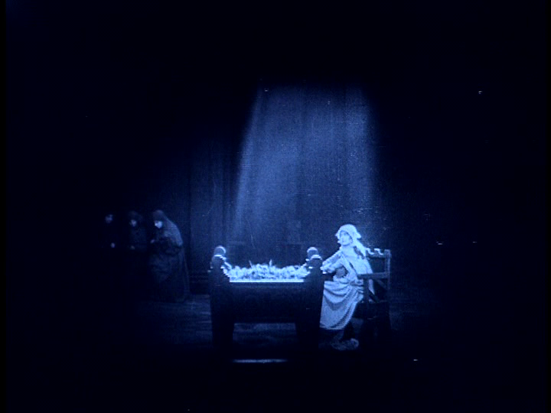

Slide 33
Στο μοντάζ με συγχρονισμό διαδέχονται σε αλλεπάλληλες σεκάνς, γεγονότα που διαδραματίζονται σε διαφορετικούς χώρους αλλά στην ίδια εποχή. Όταν κινηματογραφούνται όνειρα στο σινεμά, καταργείται εντελώς ο χρόνος κι έτσι λειτουργεί το άχρονο όπως ακριβώς συμβαίνει και στη ζωή. Το σινεμά είναι η κατεξοχήν τέχνη που μπορεί να υλοποιήσει το άχρονο. Εδώ όμως δεν μιλάμε πια για αφηγηματικό κινηματογράφο αλλά για ποιητικό και πειραματικό. Έχουν δημιουργηθεί ταινίες με όλους τους συνδυασμούς και η ανθρώπινη φαντασία ολοένα θα μας εκπλήσσει.

Slide 34
Στην εναρκτήρια ενότητα της εξαιρετικής ταινίας 8 ½ (1963) ο Φεντερίκο Φελίνι (1920-1993) με έμπνευση σκηνοθετεί το όνειρο-εφιάλτη του κεντρικού ήρωα, ενός σκηνοθέτη που έχει χάσει την έμπνευσή του και εισάγει απευθείας τον θεατή σε πλάνα που καταγράφουν το άχρονο με ιδιαίτερη δεξιοτεχνία. Η χρήση του ήχου σε αυτήν την σκηνή δίνει τον εγκλωβισμό του ήρωα με ανάγλυφο τρόπο και σαφήνεια.

Slide 35
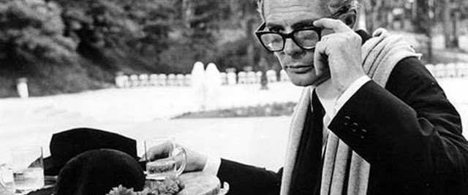

Slide 36
Στην ταινία Spellbound (1945) του Άλφρεντ Χίτσκοκ (1899-1980) το κεντρικό και αποκαλυπτικό όνειρο του ήρωα έχει σχεδιαστεί από τον Σαλβαντόρ Νταλί. Ο σουρεαλισμός συναντιέται με το υποσυνείδητο και το αποκαλύπτει με κινούμενες εικόνες σε ένα φανταστικό και αχρονικό περιβάλλον.

Slide 37
Η ανθρώπινη φαντασία ξεπερνάει κάθε όριο και με τις νέες πλέον τεχνολογίες υλοποιείται από την τέχνη του σινεμά.
Ο ποιητικός κινηματογράφος είναι αχρονικός, όπως η ίδια η ποίηση. Βέβαια, έχει αποδειχτεί στην πράξη ότι δίχως κάποια υποτυπώδη αφήγηση δεν μπορούν οι θεατές να παρακολουθήσουν την εξέλιξη της ταινίας. Ο κινηματογράφος είναι η τέχνη που απευθύνεται στον πολύ κόσμο. Μπορεί ταυτόχρονα να συνδυάζει υψηλή αισθητική, υλοποιώντας ένα αφηγηματικό σενάριο με ποιητικότητα. Αυτός ο συνδυασμός της τέχνης με την αφήγηση και την ποίηση είναι η μεγάλη πρόκληση της δημιουργίας του κινηματογράφου.

